Slide 1
Радиационный мониторинг

Slide 2
Радиационный мониторинг включает не только проведение радиологических измерений, но также их интерпретацию, использование данных для оценки уровня опасности и контроль над воздействием. Цель мониторинга должна быть не только в демонстрации того, что методы защиты адекватны. Он также используются для того, чтобы оценить рабочее облучение и показать его совместимость с регуляторными требованиями. Результаты радиационного мониторинга могут быть использованы для классификации зон и решению задач по изменению радиологических условий.
Существует три вида радиационного мониторинга:
Повседневный мониторинг – как часть ежедневных операций, демонстрирующих, что уровень контроля адекватен регуляторным требованиям.
Проблемно-ориентированный мониторинг – применяется к специфическим операциям для получения данных, которые могут быть использованы для принятия решений связанных с безопасностью, или как часть процесса оптимизации.
Специальный мониторинг – обычно является частью исследования сопровождающего происшествие или ненормальное воздействие, он может быть частью ввода в действие новых производственных мощностей или сопутствующих больших изменений.
Каждый из этих видов может быть поделён на мониторинг рабочего пространства и индивидуальный мониторинг.
Программа мониторинга может быть частью системы управления качеством. Процедуры и технические требования должны пересматриваться регулярно и быть частью процеса продолжительного улучшения.

Slide 3
Мониторинг рабочего места
Мониторинг рабочего места включает измерение радиологических условий на рабочем месте, обычно в следующих терминах:
Уровень мощности дозы внешнего облучения
Поверхностное загрязнение.
Воздушное загрязнение.
Частота повседневного мониторинга в контролируемых зонах должна определяться стабильностью радиологических условий. Измерения, производимые переносными инструментами, дополняются постоянным мониторингом установленными мониторами. Здесь должны быть установлены гамма мониторы и устройства для взятия проб воздуха, которые должны иметь тревожные устройства для предупреждения о превышении нормального уровня дозы или уровней воздушного загрязнения. Уровень нейтронной дозы должен контролироваться там, где изготавливаются нейтронные источники, а детекторы альфа частиц в воздухе там, где происходит обращение с альфа-излучателями.
Программа выборочного мониторинга должна предприниматься в зонах наблюдения, как подтверждение того, что радиологические условия не изменились и как часть постоянного процесса классификации зон.
Целевой мониторинг проводится для дополнительной оценки индивидуальных доз или как часть процесса оптимизации. Результаты мониторинга могут быть дополнительными к результатам от персональных электронных дозиметров. Мониторинг уровня мощности дозы или уровня загрязнения рассматривается как часть метода оценки потенциального эффекта от изменений в производственных процессах. Примеры, когда применяется целевой мониторинг это изменения в защите, сопровождающие производство специфического нуклида или освоение новых технологий по производства.

Slide 4
Индивидуальный мониторинг внешнего облучения
Целью мониторинга индивидуальной дозы внешнего облучения состоит в получение приблизительных значений эффективной дозы внешнего облучения и эквивалентной дозы для конечностей, кожных покровов и глаз. Программа Радиационной защиты должна определять какой вид дозиметров нужен для мониторинга и как и где они должны носиться.
Повседневный индивидуальный дозиметрический контроль (ИДК) для работников контролируемых зон в радиоизотопном производстве обычно проводится с использованием персональных дозиметров типа ТЛД, способных измерять как сильно-проникающие, так и слабо-проникающие виды ИИ. Если показания дозиметра зависят от угла падения пучка ИИ и радиационные поля на рабочем месте существенно неизотропны возникает необходимость использования более одного дозиметра.
Период ношения индивидуального дозиметра определяется уровнем внешней радиологической опасности на рабочем месте. В условиях радиоизотопного производства обычно используют период длительностью в месяц или в две недели.
Повседневное использование электронных индивидуальных дозиметров побуждает работников к осознанию радиологических условий и принятию действий для контроля воздействия. Чтение записей электронных персональных дозиметров может быть полезно для получения информации сопутствующей какому-либо происшествию или превышающему норму воздействия.

Slide 5
Индивидуальный мониторинг доз внутреннего облучения
Рабочие, производящие открытые радионуклидные источники или вовлечённые в управление жидкими отходами от производства нуждаются в повседневном мониторинге внутреннего загрязнения. Вид мониторинга (всего организма, щитовидной железы или, биологических проб) и его частота определяются свойствами радионуклидов, которые на них воздействуют и уровнями загрязнения рабочего места. Если работники производят радионуклиды с коротким периодом полураспада, то лучше всего оценивать уровень загрязнения по поступлению радионуклидов в организм оцениваемому по результатам мониторинга на рабочем месте. Такие индикаторы на рабочем месте, как уровни загрязнения, предоставляют информацию для того, чтобы определить частоту мониторинга. Раз в месяц или в четыре недели это нормально.
Целевой мониторинг для внутреннего загрязнения не проводится, кроме целевого мониторинга рабочего места на уровни загрязнения при сбоях в работе и защите.
Специальный мониторинг должен осуществляться всегда при выполнении новых операций, но может быть нужным весьма длительный период. Его результаты должны отслеживаться, и может быть обнаружено, что они достаточно надёжны для мониторинга рабочего места, и в состоянии заменить индивидуальный мониторинг. Специальный мониторинг проводится при происшествиях, когда есть вероятность для работника получить внутреннее загрязнение радиоактивным материалом.

Slide 6
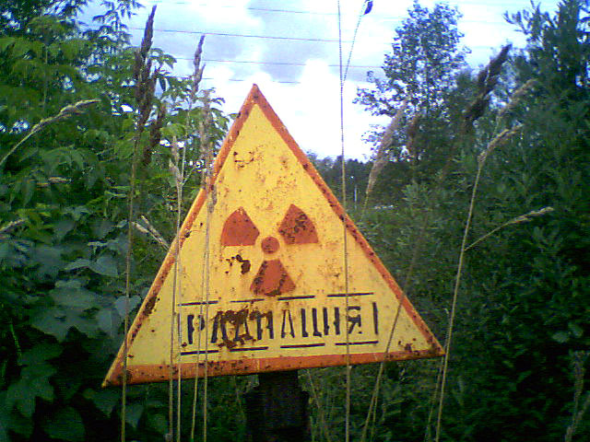
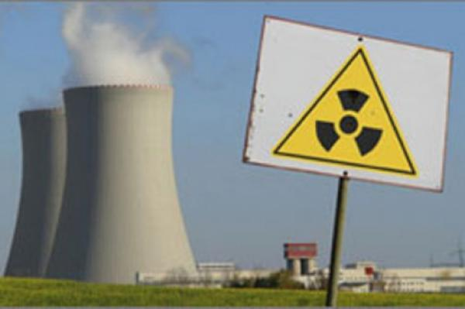
Мониторинг окружающей среды
Мониторинг окружающей среды обычно включается в План контроля окружающей среды, чем в План радиационной защиты. Он предоставляет данные, которые подтверждают гарантии того, что жидкие и воздушные выбросы находятся в допустимых пределах. Он включает радиационный мониторинг при следующих операциях, проводимых в радиоизотопной промышленной лаборатории:
Хранение и высвобождение жидких стоков.
Эффективность внешней вентиляционной фильтрации.
Идентификация и высвобождение воздушных выбросов.
Мониторинг уровня освобождённых отходов. Он проводится в низинных территориях удалённых от производственных лабораторий.

Slide 7
Уровни расследования и действия
Программа радиационной защиты должна установить уровни расследования и уровни действия для любого отслеживаемого параметра, например уровней мощности дозы и загрязнения на рабочем месте или для индивидуальной дозы.
Уровень расследования, используется для идентификации проблемы с процессом или цехом до возникновения радиологической опасности. Уровень действия это величина параметра при превышении которой ситуация должна быть взята под контроль и должны быть предприняты меры по снижению опасности.
В качестве общего руководства уровни расследования устанавливаются в одну двадцатую часть годовой дозы, а уровни действия в пять раз выше уровней расследования. Это относится и к персональным дозам (хотя это должно зависеть от временной периодичности мониторинга и других установленных дозовых ограничений).
Применяя это руководство к уровням мощности доз в контролируемых зонах для производственной лаборатории, получим уровень расследования равный 0.5 мкЗв/ч (для 100% занятости) которая не очень реалистична. На практике занятость, возможно, приближается к 50% (или меньше) но мощность дозы уровня расследования всё ещё остается нереалистичной. Также сложно измерить и средний уровень мощности доз в производственной лаборатории, так как здесь может быть кратковременная вспышка высокой мощности дозы, когда радиоактивный материал перемещается между производственными зонами. Уровни расследования и действия для мощности доз должны определяться через обзор нормальных рабочих радиологических условий.

